Slide 1
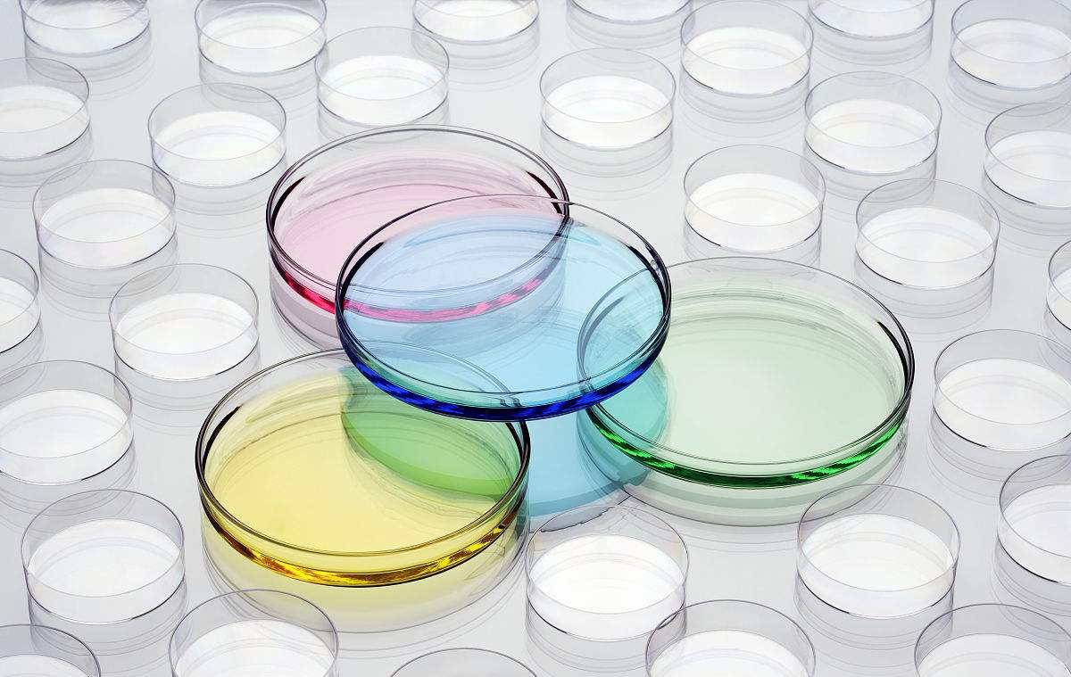
第八章 第29讲
分子的性质 配合物与超分子

Slide 2
复习目标
1.理解分子的极性。
2.掌握范德华力的含义及对物质性质的影响。
3.理解氢键的含义，能判断哪些物质存在氢键， 并能解释氢键对物质性质的影响。
4.理解配位键的含义。
5.了解超分子的概念及主要特征。

Slide 3

内容索引
考点一 键的极性与分子极性 分子的手性
考点二 分子间作用力
考点三 配合物 超分子
课时精练

Slide 4
键的极性与分子极性
分子的手性
考点一

Slide 5
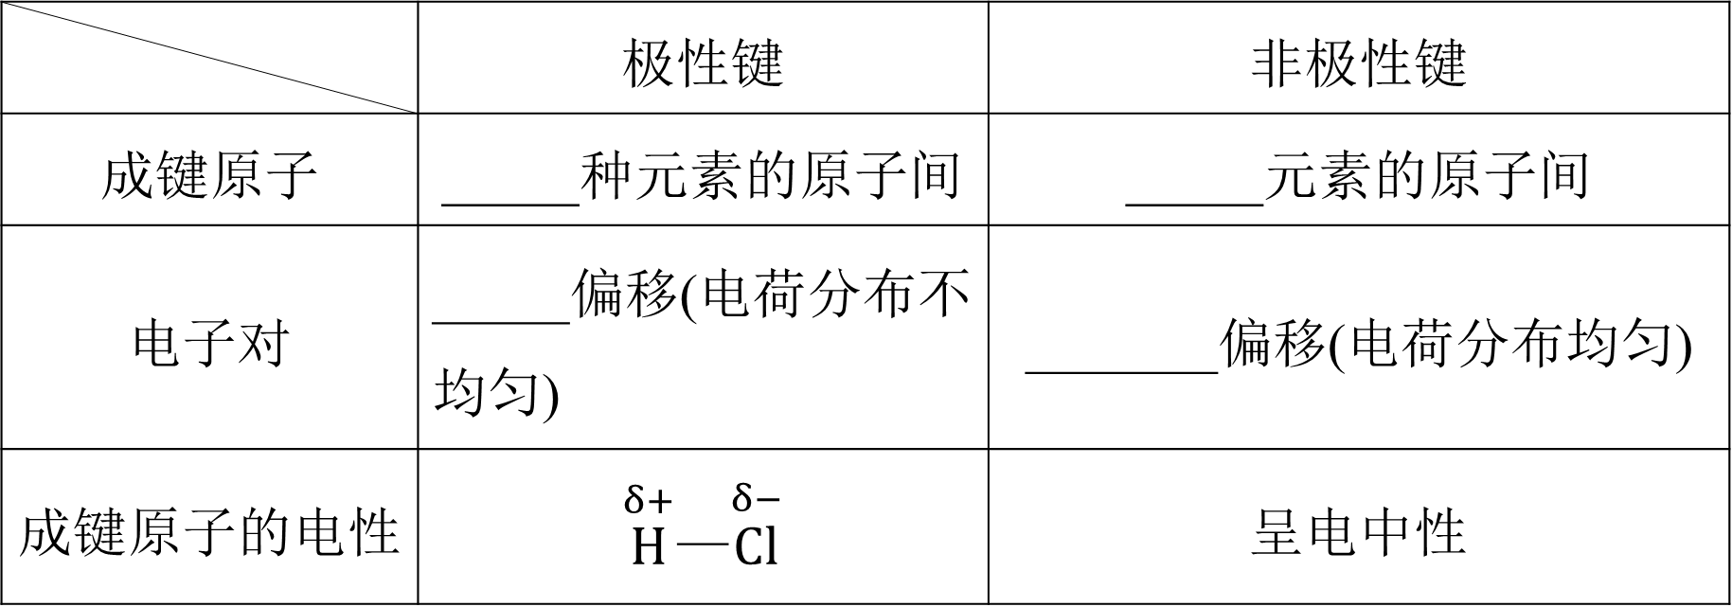
(一)键的极性
1.极性键与非极性键的比较
 | 极性键 | 非极性键
成键原子 | _____种元素的原子间 | _____元素的原子间
电子对 | _____偏移(电荷分布不均匀) | _______偏移(电荷分布均匀)
成键原子的电性 | $\overset{δ+}{H}$—$\overset{δ−}{Cl}$ | 呈电中性
不同
同种
发生
不发生

Slide 6
2.键的极性对化学性质的影响
键的极性对羧酸酸性大小的影响实质是通过改变羧基中羟基的_____而实现的，羧基中羟基的极性越大，越_____________，则羧酸的酸性越____。
(1)与羧基相邻的共价键的极性越大，羧基中羟基的极性越____，则羧酸的酸性越____。
(2)烷基是推电子基团，从而_____羟基的极性，导致羧酸的酸性_____。一般地，烷基越长，推电子效应越_____，羧酸的酸性越_____。
极性
容易电离出H⁺
强
大
强
减小
减弱
大
弱

Slide 7
对点训练
1.试比较下列有机酸的酸性强弱。
①CF₃COOH ②CCl₃COOH ③CHCl₂COOH ④CH₂ClCOOH
⑤CH₃COOH ⑥CH₃CH₂COOH
答案 ①>②>③>④>⑤>⑥

Slide 8
2.酸性：氟乙酸大于氯乙酸的原因是_______________________________
_______________________________________________________________________________________________。
3.酸性：甲酸大于乙酸的原因是___________________________________
_______________________________________________________。
电负性：F>Cl，C—F的极性大于
C—Cl的极性，导致氟乙酸羧基中的羟基的极性更大，更易电离出H⁺，故氟乙酸的酸性大于氯乙酸的酸性
烷基(R—)是推电子基团，烷基越长推
电子效应越大，使羧基中的羟基的极性越小，羧酸的酸性越弱

Slide 9
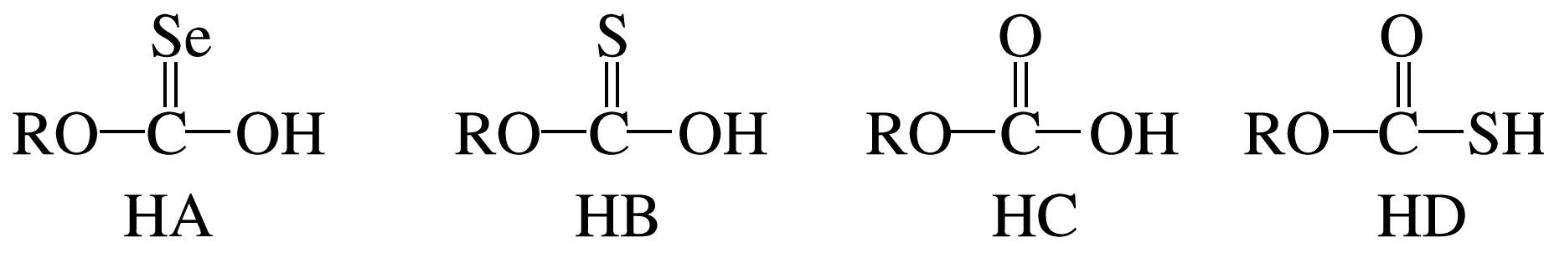
4.[2024·浙江6月选考，17(3)]氧是构建化合物的重要元素。请回答：
化合物HA、HB、HC和HD的结构如图。
①HA、HB和HC中羟基与水均可形成氢键(—O—H…OH₂)，按照氢键由强到弱对三种酸排序：___________，请说明理由：__________________
___________________________________________________________________________________________________________。
HC>HB>HA
O、S、Se的电负性
逐渐减小，键的极性：C==O>C==S>C==Se，使得HA、HB、HC中羟基的极性逐渐增大，羟基与H₂O形成的氢键逐渐增强

Slide 10
②已知HC、HD钠盐的碱性：NaC>NaD，请从结构角度说明理由：
______________________________________________________________________________________________________________________。
原子半径：S>O，键长：S—H>O—H，S—H更易断键电离出H⁺，因此HD酸性更强，其酸根离子水解程度较低，故碱性：NaC>NaD

Slide 11
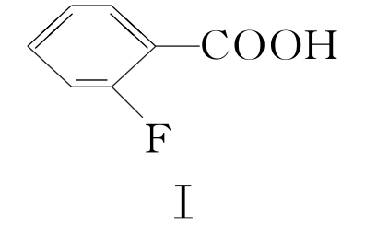
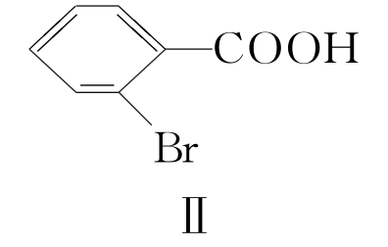
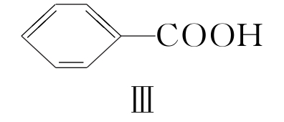
5.[2025·广东，17(4)]该小组继续探究取代基对芳香酸酸性的影响。
①知识回顾 羧酸酸性可用K_{a}衡量。下列羧酸K_{a}的变化顺序为
CH₃COOH<CH₂ClCOOH<CCl₃COOH<CF₃COOH
随着卤原子电负性 ，羧基中的羟基 增大，酸性增强。
增大
极性
②提出假设 甲同学根据①中规律推测下列芳香酸的酸性强弱顺序为
> >

Slide 12
③验证假设 甲同学测得常温下三种酸的饱和溶液的pH大小顺序为Ⅲ> Ⅱ>Ⅰ，据此推断假设成立。但乙同学认为该推断依据不足，不能用所测得的pH直接判断K_{a}大小顺序，因为 。
乙同学用(3)中滴定的方法测定了上述三种酸的K_{a}，其顺序为Ⅱ>Ⅰ>Ⅲ。
④实验小结 假设不成立，芳香环上取代基效应较复杂，①中规律不可随意推广。
常温下三种酸的饱和溶液的浓度不同

Slide 13
(二)分子的极性
1.极性分子与非极性分子的比较
类型 | 非极性分子 | 极性分子
形成原因 | 分子的正电中心和负电中心_____ | 分子的正电中心和负电中心_______
存在的共价键 | 非极性键或极性键 | 非极性键或极性键
分子内原子排列 | _____ | _______
重合
不重合
对称
不对称

Slide 14
2.分子极性的判断方法
(1)A_{n}型(单质)：非极性分子(O₃除外)。
(2)AB型：极性分子。
(3)AB_{n}型：根据中心原子最外层电子是否全部成键来判断，A上无孤电子对：非极性分子；A上有孤电子对：极性分子。
3.分子的手性
(1)手性异构体：具有完全相同的组成和原子排列的一对分子，如同左手和右手一样互为_____，在三维空间里_________。
(2)有手性异构体的分子叫做手性分子。
镜像
不能叠合

Slide 15
对点训练
6.按要求完成填空，体会分子结构与分子极性的关系。
分子式 | 中心原子 |  | 分子的极性
 | 元素符号 | 有无孤电子对
CS₂
SO₂
O₃
CH₄
NH₃
H₂O
C
无
非极性
S
有
极性
O
有
极性
C
无
非极性
N
有
极性
O
有
极性

Slide 16
7.在HF、H₂O、NH₃、CS₂、CH₄、N₂分子中：
(1)以非极性键结合的非极性分子是 。
(2)以极性键相结合，分子结构呈直线形的非极性分子是 。
(3)以极性键相结合，分子结构呈正四面体形的非极性分子是 。
(4)以极性键相结合，分子结构呈三角锥形的极性分子是 。
(5)以极性键相结合，分子结构呈V形的极性分子是 。
(6)以极性键相结合，且分子极性最强的是 。
N₂
CS₂
CH₄
NH₃
H₂O
HF

Slide 17
HF中含有极性键，正、负电中心不重合，属于极性分子，分子极性最大；H₂O中含有极性键，空间结构为V形，属于极性分子；NH₃中含有极性键，空间结构为三角锥形，正、负电中心不重合，属于极性分子；CS₂含有极性键，空间结构为直线形，属于非极性分子；CH₄中含有极性键，空间结构为正四面体形，正、负电中心重合，属于非极性分子；N₂中只含非极性键，属于非极性分子。
返回

Slide 18
分子间作用力
考点二

Slide 19
1.分子间作用力
(1)范德华力、氢键的对比
 | 范德华力 | 氢键
作用微粒 | 分子 | 已经与N、O、F等电负性很大的原子形成共价键的H原子与另外的N、O、F等电负性很大的原子
分类 | - | 分子内氢键和分子间氢键
特征 | ____方向性和饱和性 | ____方向性和饱和性
强度 | 共价键>_____>_________
无
有
氢键
范德华力

Slide 20
 | 范德华力 | 氢键
影响其强 度的因素 | ①组成和结构相似的物质，相对分子质量_____，范德华力越大； ②分子的极性_____，范德华力越大 | X—H…Y强弱与X和Y的电负性有关
对物质性 质的影响 | 主要影响物理性质(如熔、沸点)
越大
越大

Slide 21
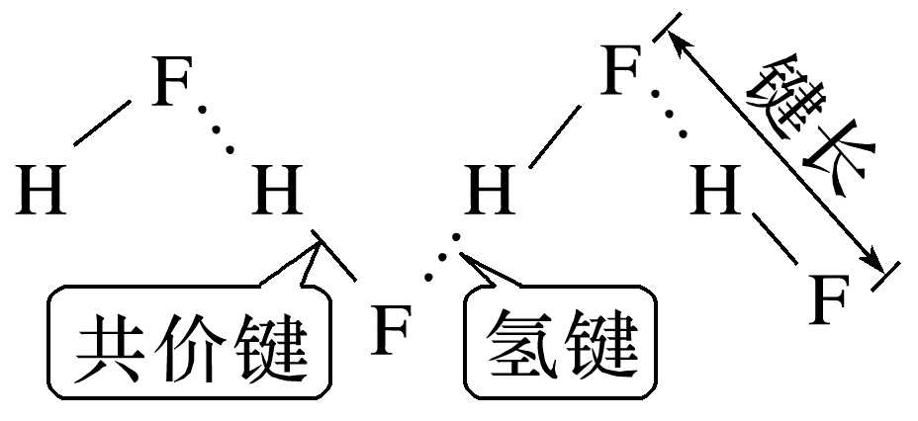
(2)氢键的表示方法(以HF分子间氢键为例)

Slide 22
2.分子的溶解性
(1)“相似相溶”规律
①非极性溶质一般能溶于_______溶剂，极性溶质一般能溶于_____溶剂。
②分子结构相似的物质易互溶。
(2)氢键对分子溶解性的影响
若溶剂和溶质分子之间可以形成氢键，则溶质的溶解度_____。
非极性
极性
增大

Slide 23
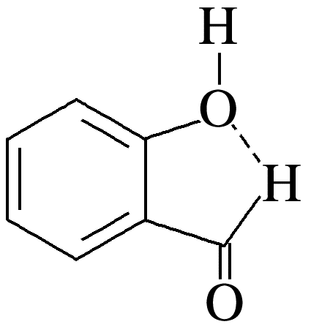
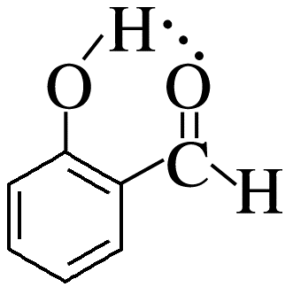
一、氢键的微观分析
1.正误判断，正确的打“√”，错误的打“×”。
(1)邻羟基苯甲醛分子内氢键示意图： ( )
×
邻羟基苯甲醛中的—OH中的H原子与醛基中的O原子之间形成氢
键，表示为 。

Slide 24
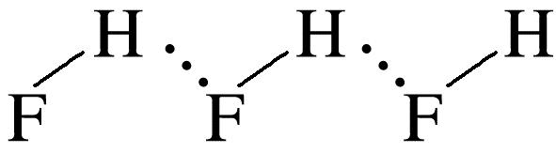
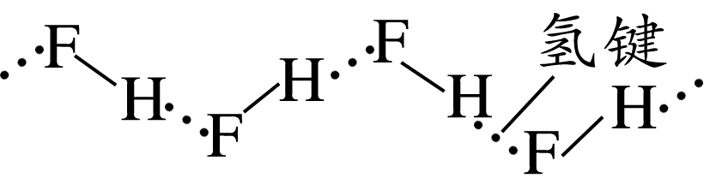
(2)HF分子间的氢键表示为 ( )
×
HF分子间氢键应表示为 。

Slide 25
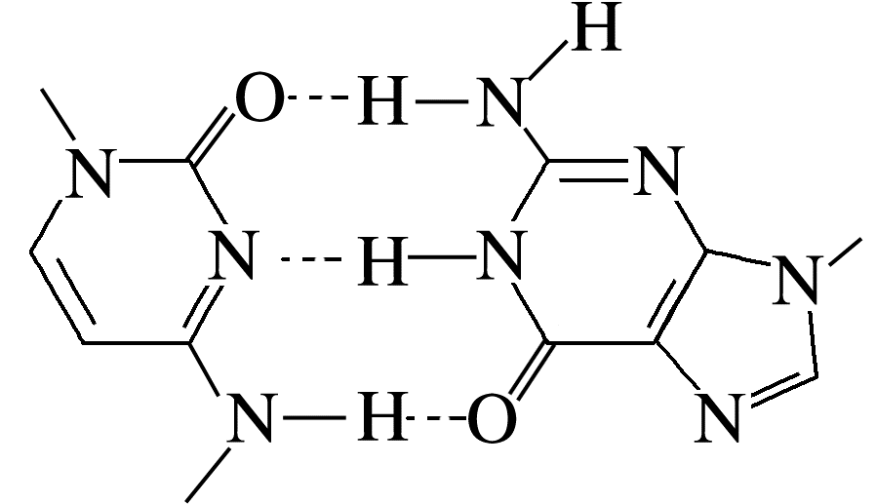
(3)DNA片段中的氢键(虚线表示)： ( )
(4)氢氟酸水溶液中氢键的类型有F—H…F、F—H…O、O—H…F、
O—H…O( )
√
√
氢氟酸水溶液中F、O原子均能与H原子形成氢键。

Slide 26
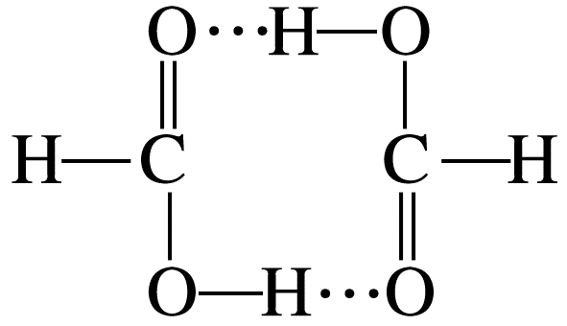
2.甲酸可通过氢键形成八元环状二聚物，用…表示氢键，画出其八元环
状结构： 。

Slide 27
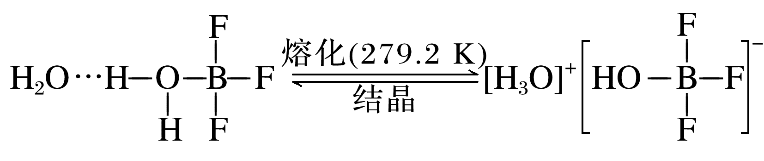
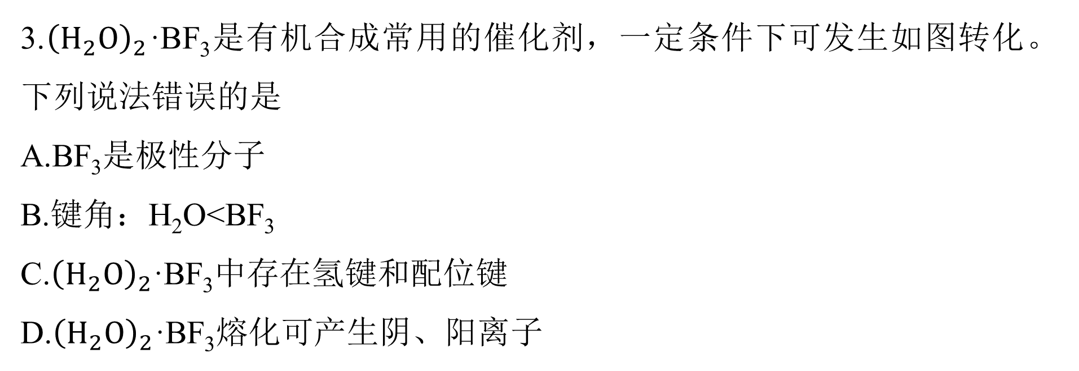
3.${\left(H_{2}O\right)}_{2}$·BF₃是有机合成常用的催化剂，一定条件下可发生如图转化。下列说法错误的是
A.BF₃是极性分子
B.键角：H₂O<BF₃
C.${\left(H_{2}O\right)}_{2}$·BF₃中存在氢键和配位键
D.${\left(H_{2}O\right)}_{2}$·BF₃熔化可产生阴、阳离子
√

Slide 28
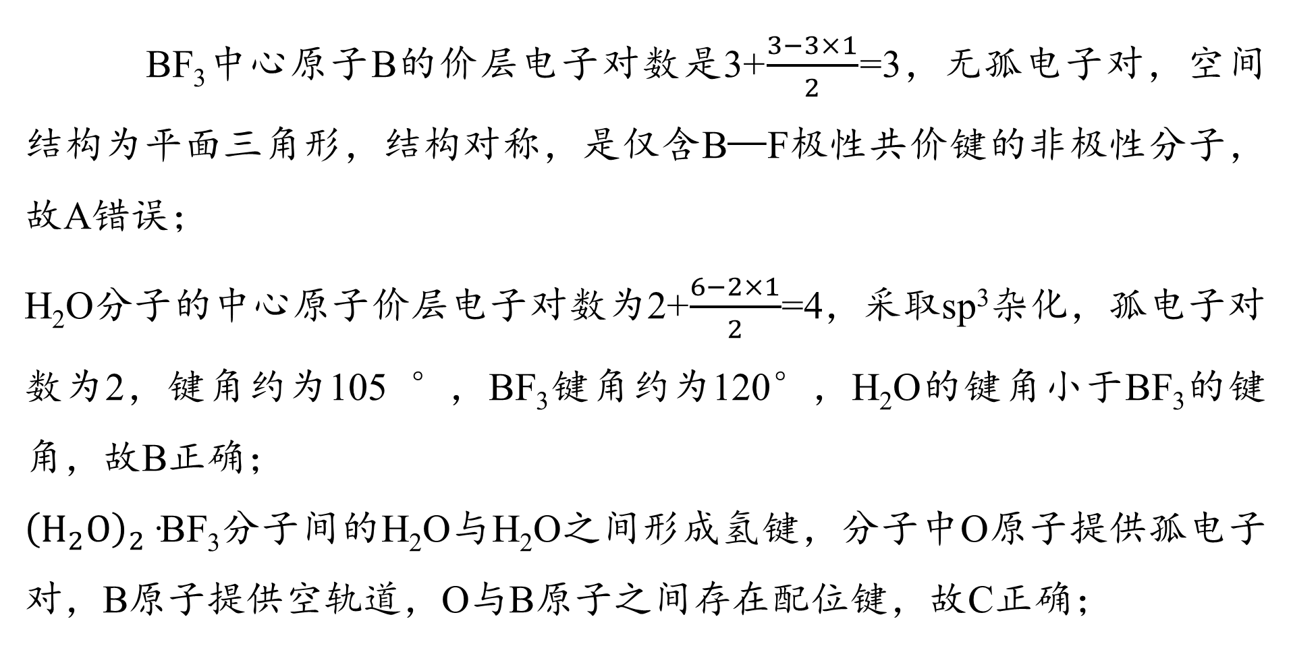
BF₃中心原子B的价层电子对数是3+$\frac{3−3×1}{2}$=3，无孤电子对，空间结构为平面三角形，结构对称，是仅含B—F极性共价键的非极性分子，故A错误；
H₂O分子的中心原子价层电子对数为2+$\frac{6−2×1}{2}$=4，采取sp³杂化，孤电子对数为2，键角约为105 °，BF₃键角约为120°，H₂O的键角小于BF₃的键角，故B正确；
${\left(H_{2}O\right)}_{2}$·BF₃分子间的H₂O与H₂O之间形成氢键，分子中O原子提供孤电子对，B原子提供空轨道，O与B原子之间存在配位键，故C正确；

Slide 29
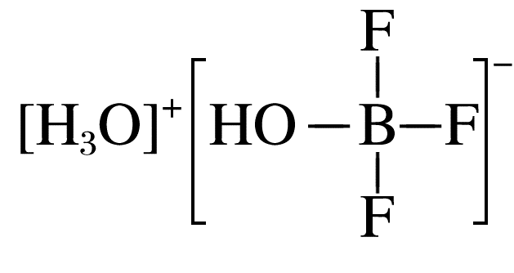
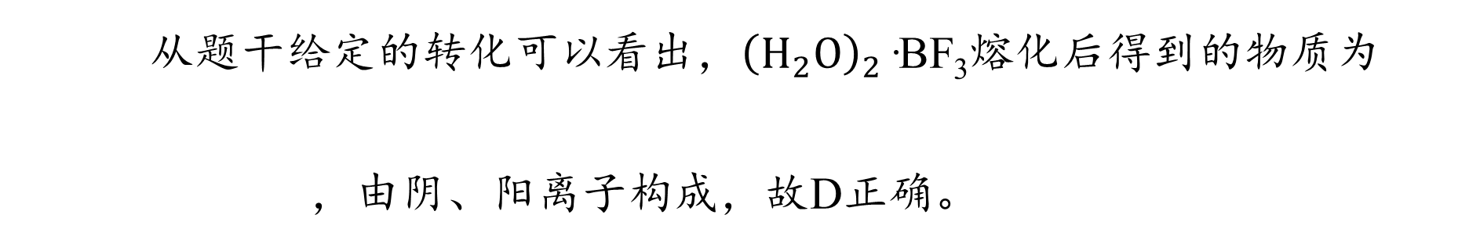
从题干给定的转化可以看出，${\left(H_{2}O\right)}_{2}$·BF₃熔化后得到的物质为
，由阴、阳离子构成，故D正确。

Slide 30
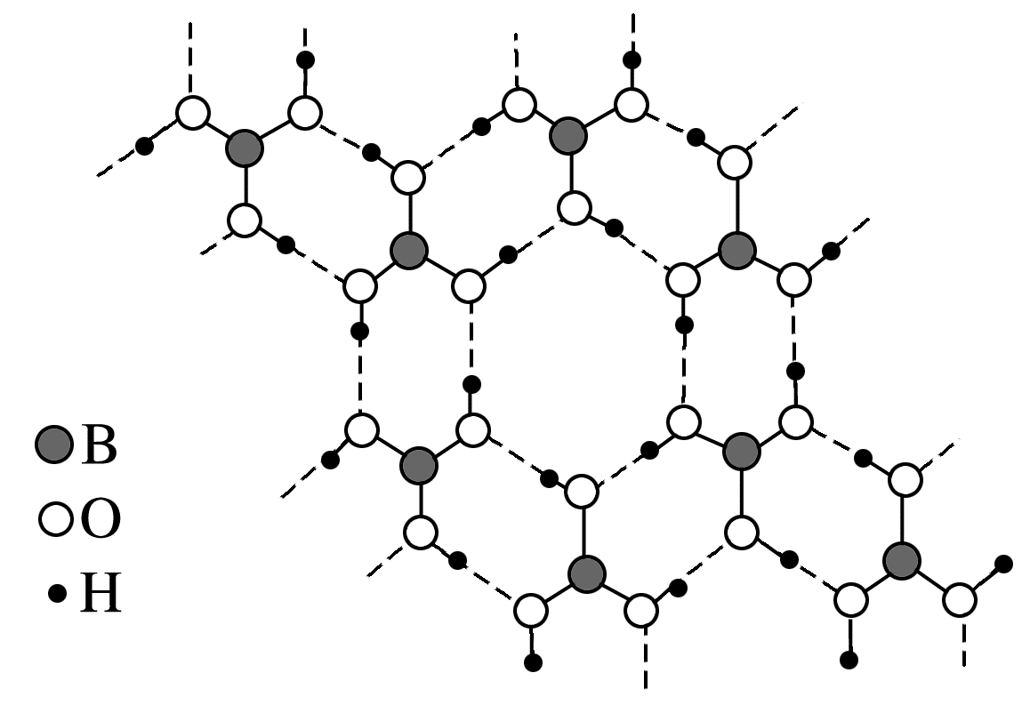
4.正硼酸(H₃BO₃)是一种片层状结构的白色晶体，层内的H₃BO₃分子通过氢键相连(如图所示)。下列有关说法正确的是
A.正硼酸晶体属于共价晶体
B.H₃BO₃分子的稳定性与氢键有关
C.分子中硼原子最外层为8电子稳定结构
D.含1 mol H₃BO₃的晶体中有3 mol氢键
√

Slide 31
正硼酸分子由氢键与范德华力聚集成晶体，属于分子晶体(也可根据题干信息“层内的H₃BO₃分子通过氢键相连”得知正硼酸晶体是分子晶体)，A选项错误；
H₃BO₃分子的稳定性与分子内部的共价键有关，与分子间氢键无关，B选项错误；
分子中的硼原子含3个σ键且没有孤电子对，B最外层只有6电子，不符合8电子稳定结构，C选项错误；
由图可知，每个H₃BO₃分子形成6个氢键，但每个氢键被2个H₃BO₃分子共用，因此每个H₃BO₃分子平均有3个氢键，则含1 mol H₃BO₃的晶体中有
3 mol氢键，D选项正确。

Slide 32
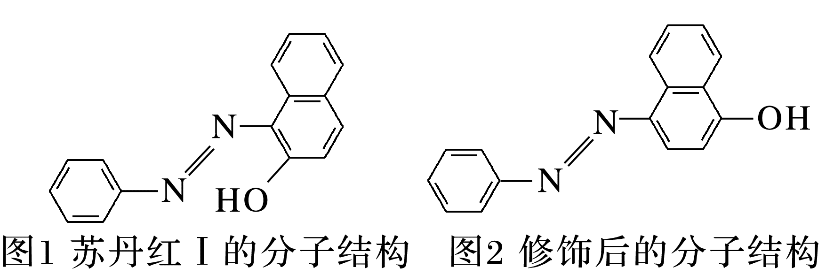
二、分子间作用力对物质溶解性的影响
5.下列有关物质溶解度的说法错误的是
A.相同条件下，O₃在水中的溶解度比O₂的大
B.1-戊醇在水中溶解度小于乙醇，主要由于1-戊醇的烃基较大
C.硫难溶于水，微溶于酒精，易溶于CS₂，说明分子极性：H₂O<C₂H₅OH
<CS₂
D.苏丹红Ⅰ在水中溶解度很小，微溶于
乙醇，把羟基取代在对位形成图2所
示的结构，则其在水中的溶解度会
增大
√

Slide 33
O₃和H₂O是极性分子，O₂是非极性分子，根据“相似相溶”规律知，O₃在水中的溶解度比O₂的大，A选项正确；
烃基是憎水基，烃基的碳链越长，越不利于其在水中溶解，1-戊醇的烃基比乙醇的烃基大，则1-戊醇溶解度比乙醇的低，B选项正确；
硫是非极性分子，水和酒精是极性分子，硫难溶于水，微溶于酒精，易溶于CS₂，说明分子极性：H₂O>C₂H₅OH>CS₂，C选项错误；
苏丹红Ⅰ易形成分子内氢键，使其在水中的溶解度很小，微溶于乙醇，而修饰后的结构易与水分子形成氢键，有利于增大在水中的溶解度，D选项正确。

Slide 34
6.有关分子的溶解性，解答下列各题。
(1)H₂O₂难溶于CS₂，简要说明理由：_______________________________
___________________________________________。
(2)NH₃、CH₃CH₂OH、CH₃CHO都极易溶于水的原因是_________________
__________________________________________。
H₂O₂为极性分子，而CS₂为非极性
溶剂，根据“相似相溶”规律，H₂O₂难溶于CS₂
NH₃、CH₃CH₂OH、
CH₃CHO都是极性分子，且都能与H₂O形成氢键

Slide 35
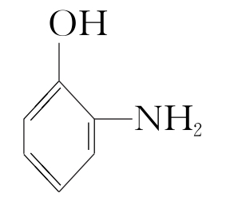
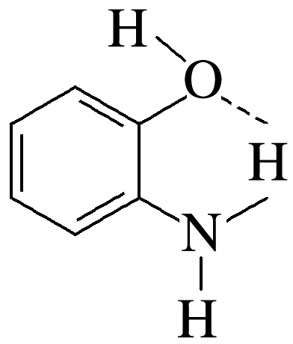
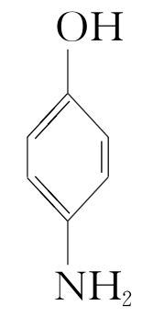
三、分子间作用力对物质熔、沸点的影响
7.解答下列有关物质熔、沸点的问题。
(1)有机物A( )的结构可以表示为 (虚线表示氢键)，而有
机物B( )只能形成分子间氢键。工业上用水蒸气蒸馏法将A和B进行
分离，首先被蒸出的成分是____，原因是___________________________
__________________________________。
A
A易形成分子内氢键，B易形
成分子间氢键，所以B的沸点比A的高

Slide 36
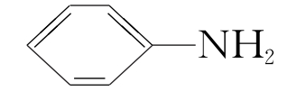
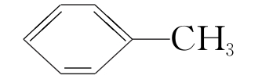
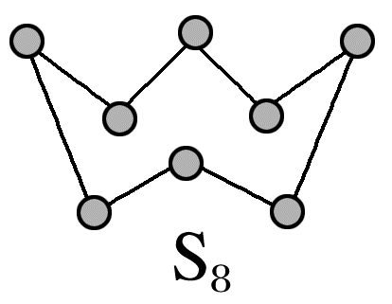
(2)苯胺( )与甲苯( )的相对分子质量相近，但苯胺的熔点(-5.9 ℃)、沸点(184.4 ℃)分别高于甲苯的熔点(-95.0 ℃)、沸点(111 ℃)，原因是 。
苯胺分子间存在氢键
(3)如图为S₈的结构，其熔点和沸点要比二氧化硫的熔点和沸点高很多，主要原因为 。
S₈相对分子质量大，范德华力大

Slide 37
(4)在CO₂低压合成甲醇反应(CO₂+3H₂===CH₃OH+H₂O)所涉及的4种物质中，沸点从高到低的顺序为___________________，原因是____________
__________________________________________________________________________________________________。
H₂O>CH₃OH>CO₂>H₂
H₂O与CH₃OH
均为极性分子，H₂O分子间氢键比甲醇多；CO₂与H₂均为非极性分子，CO₂相对分子质量较大，范德华力较大

Slide 38
8.HOOC—COOH与正丁酸(CH₃CH₂CH₂COOH)的相对分子质量相差2，二者的熔点分别为101 ℃、-7.9 ℃，导致这种差异的最主要原因可能是_________________________。
草酸分子间能形成更多氢键
返回

Slide 39
配合物 超分子
考点三

Slide 40
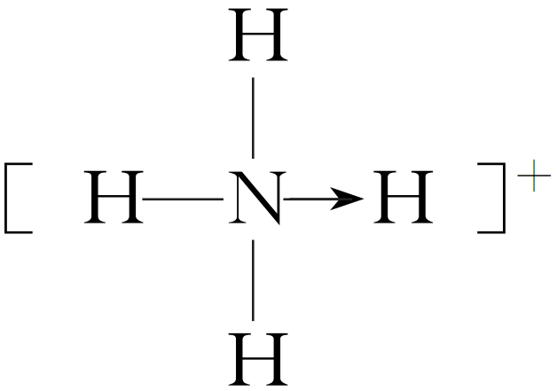
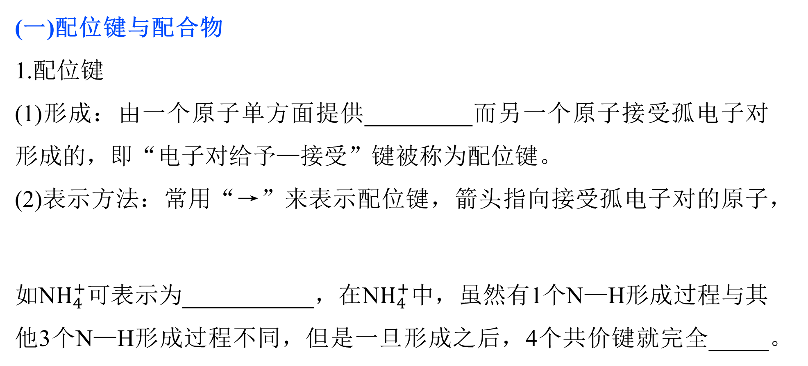
(一)配位键与配合物
1.配位键
(1)形成：由一个原子单方面提供_________而另一个原子接受孤电子对形成的，即“电子对给予—接受”键被称为配位键。
(2)表示方法：常用“→”来表示配位键，箭头指向接受孤电子对的原子，
如N$H_{4}^{+}$可表示为___________，在N$H_{4}^{+}$中，虽然有1个N—H形成过程与其他3个N—H形成过程不同，但是一旦形成之后，4个共价键就完全_____。
孤电子对
相同

Slide 41
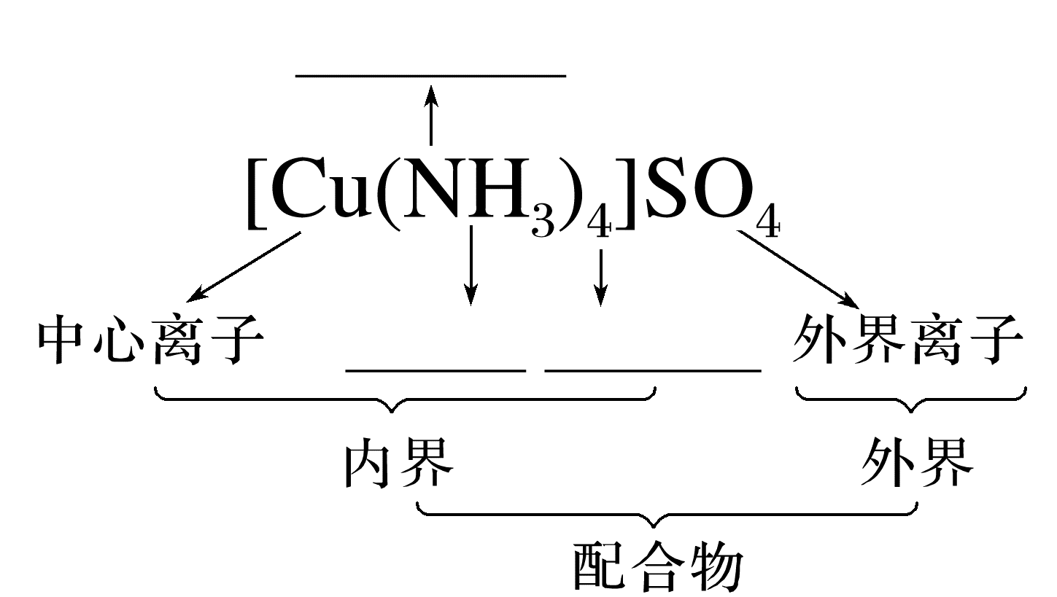
2.配位化合物
(1)概念：金属离子或原子(称为中心离子或原子)与某些___________(称为配体或配位体)以_______结合形成的化合物。
(2)组成：如[Cu(NH₃)₄]SO₄：
分子或离子
配位键
配位原子
配位体
配位数

Slide 42
(3)形成条件
①中心离子或原子：有空轨道，一般是带正电的金属离子，特别是过渡金属离子，如Fe³⁺、Cu²⁺、Zn²⁺、Ag⁺等，但也有电中性的原子等。
②配位体：其中的配位原子(配位体中直接同中心离子或原子配合的原子)有孤电子对。配位体可以是分子，如CO、NH₃、H₂O等，也可以是离子，如F⁻、Cl⁻、Br⁻、I⁻、CN⁻、SCN⁻、OH⁻等。

Slide 43
3.螯合物
螯合物是配合物的一种，金属原子或离子与含有两个或两个以上配位原子的配体作用，生成具有_________的络合物，该络合物叫螯合物。一种配体有两个或两个以上的配位原子同时与一个中心离子结合，螯合物中配体数目少，形成的环状结构较简单，配合物较稳定，而且形成的环越多越稳定，其中以五元环或六元环最为稳定。在螯合物的结构中，一定有一个或多个多齿配体提供多对电子与中心离子(原子)形成配位键。
环状结构

Slide 44
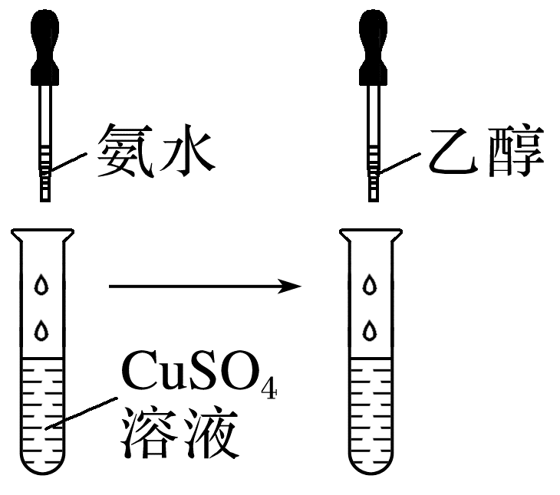

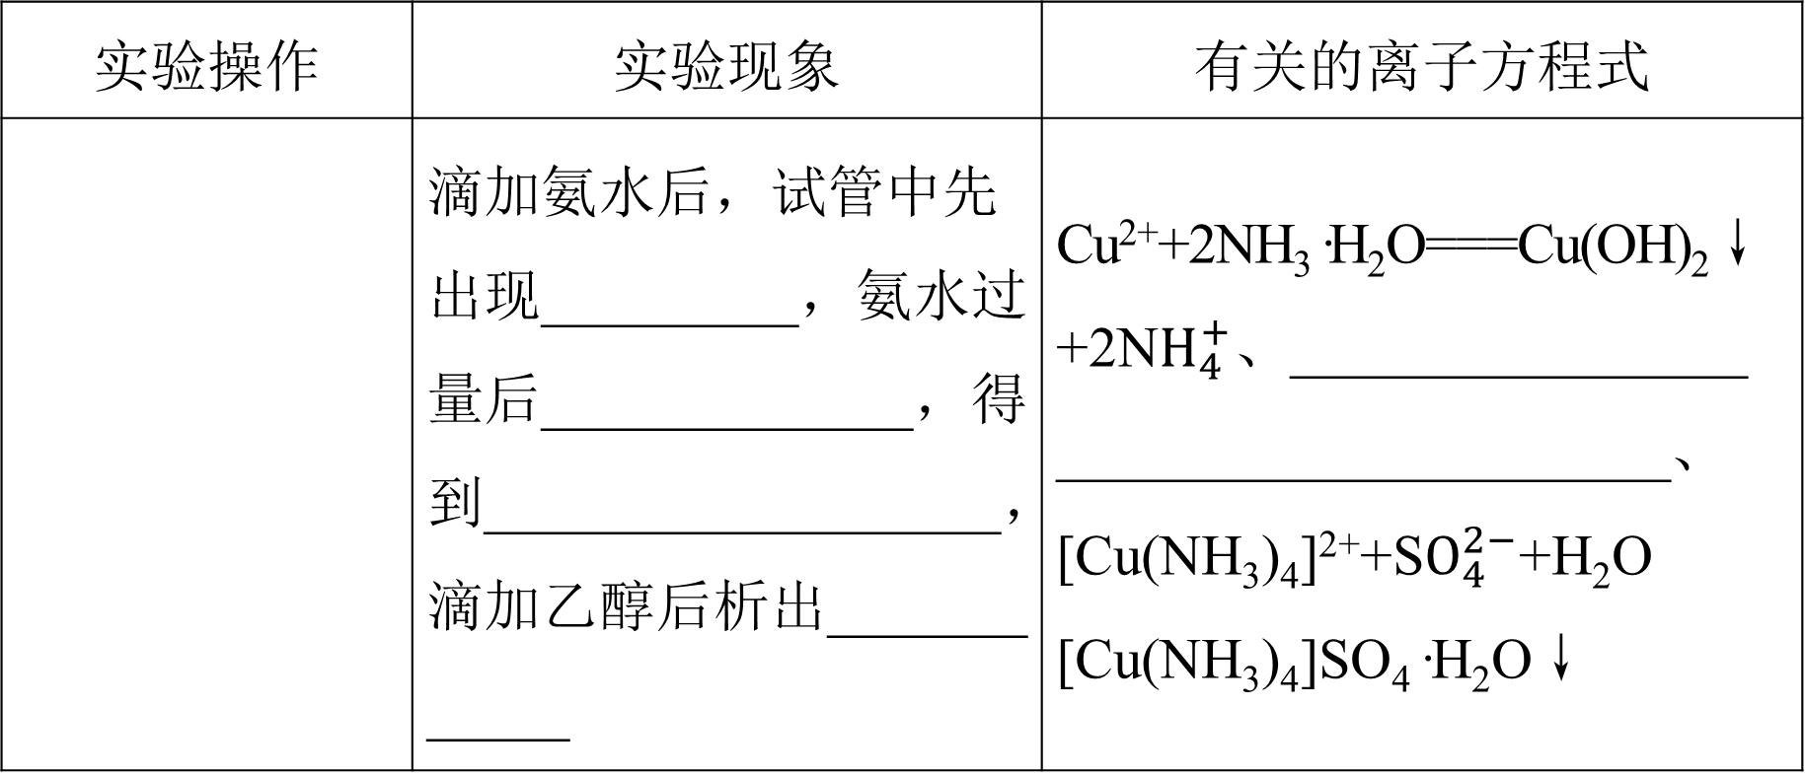
4.常见配合物的制备实验
实验操作 | 实验现象 | 有关的离子方程式
 | 滴加氨水后，试管中先出现_________，氨水过量后_____________，得到__________________，滴加乙醇后析出_______ _____ | Cu²⁺+2NH₃·H₂O===Cu(OH)₂↓ +2N$H_{4}^{+}$、________________ _______________________、[Cu(NH₃)₄]²⁺+S$O_{4}^{2−}$+H₂O [Cu(NH₃)₄]SO₄·H₂O↓
蓝色沉淀
Cu(OH)₂+4NH₃
沉淀逐渐溶解
===[Cu(NH₃)₄]²⁺+2OH⁻
深蓝色的透明溶液
深蓝色
晶体

Slide 45
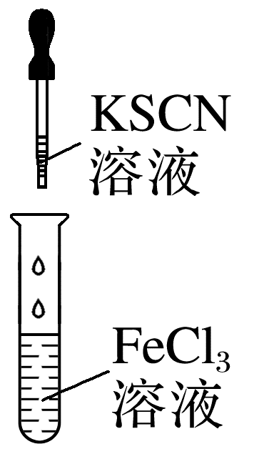
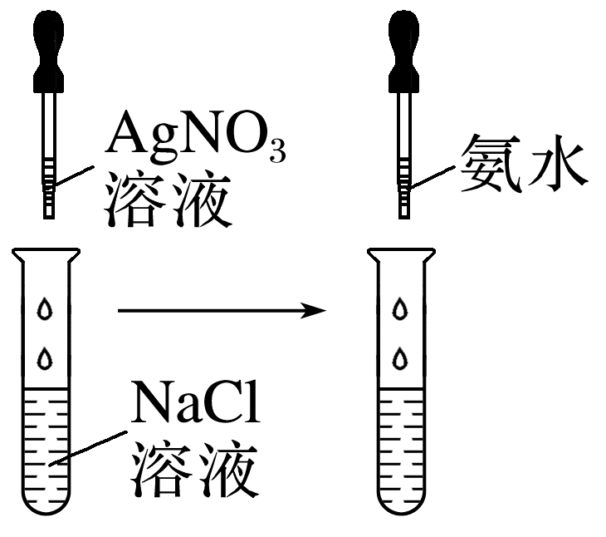
实验操作 | 实验现象 | 有关的离子方程式
 | 溶液变为_____ | ______________________
 | 滴加AgNO₃溶液后，试管中出现_________，再滴加氨水后_________，溶液呈无色 | _________________、______ _______________________
红色
Fe³⁺+3SCN⁻⥫⥬Fe(SCN)₃
白色沉淀
Ag⁺+Cl⁻===AgCl↓
AgCl+
沉淀溶解
2NH₃===[Ag(NH₃)₂]⁺+Cl⁻

Slide 46
易错辨析
1.提供孤电子对的微粒既可以是分子，也可以是离子( )
2.有配位键的化合物就是配位化合物( )
3.配位化合物都很稳定( )
4.在配合物[Co(NH₃)₅Cl]Cl₂中的Cl⁻均可与AgNO₃溶液反应生成AgCl沉淀( )
5.Ni(CO)₄是配合物，它是由中心原子与配体构成的( )
√
×
×
×
√

Slide 47
对点训练
(一)配合物中配位数、配体的判断
1.0.01 mol氯化铬(CrCl₃·6H₂O)在水溶液中用足量的AgNO₃处理，产生0.01 mol AgCl沉淀，此氯化铬最可能是
A.[Cr(H₂O)₆]Cl₃
B.[Cr(H₂O)₅Cl]Cl₂·H₂O
C.[Cr(H₂O)₄Cl₂]Cl·2H₂O
D.[Cr(H₂O)₃Cl₃]·3H₂O
√

Slide 48
0.01 mol氯化铬(CrCl₃·6H₂O)在水溶液中用足量的AgNO₃处理，产生0.01 mol AgCl沉淀，说明1 mol氯化铬(CrCl₃·6H₂O)中有1 mol氯离子在外界，其余在内界，则此氯化铬最可能是[Cr(H₂O)₄Cl₂]Cl·2H₂O，C选项正确。

Slide 49
2.[2021·全国乙卷，35(2)]三价铬离子能形成多种配位化合物。[Cr(NH₃)₃(H₂O)₂Cl]²⁺ 中提供电子对形成配位键的原子是 ，中心离子的配位数为 。
N、O、Cl
6
[Cr(NH₃)₃(H₂O)₂Cl]²⁺中三价铬离子提供空轨道，N、O、Cl提供孤电子对与三价铬离子形成配位键，中心离子的配位数为N、O、Cl三种原子的个数和，即3+2+1=6。

Slide 50
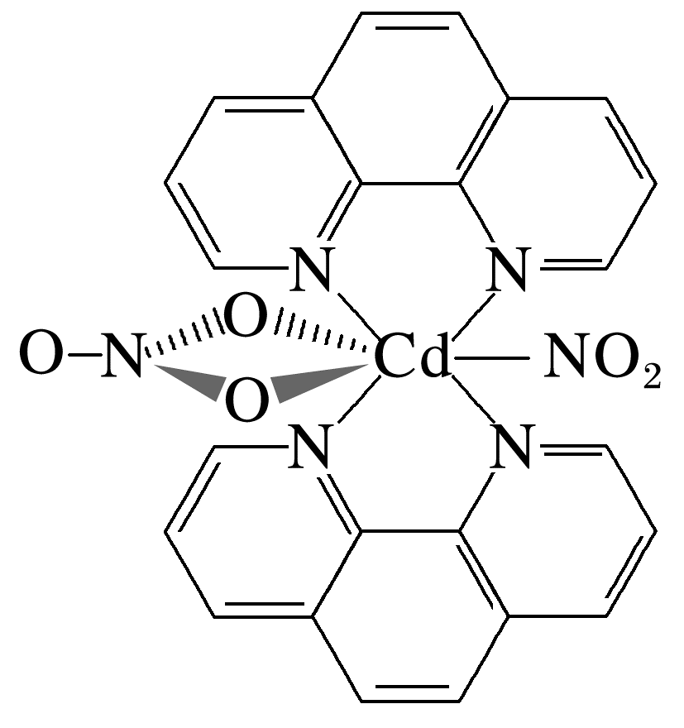
3.含有多个配位原子的配体与同一中心离子(或原子)通过螯合配位成环而形成的配合物为螯合物。一种Cd²⁺配合物的结构如图所示，1 mol该配合物中通过螯合作用形成的配位键有 mol，该螯合物中N的杂化方式有 种。
6
1

Slide 51
由题给图示可知，通过螯合作用形成了3个环，每个环中Cd²⁺均可与2个N原子或2个O原子形成配位键，即1个Cd²⁺与4个N原子形成4个配位键，与2个O原子形成2个配位键，因此1 mol该配合物中通过螯合作用形成的配位键有6 mol；由题给图示可知，该配合物中有2种不同的N原子，每个N原子均形成3个σ键，因此所有N原子的杂化方式均为sp²杂化，即杂化方式只有1种。

Slide 52
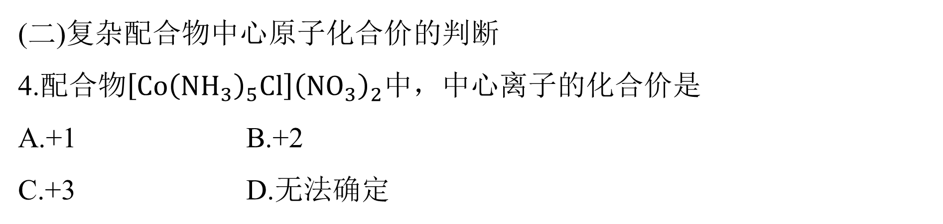
(二)复杂配合物中心原子化合价的判断
4.配合物$\left[Co{\left(NH_{3}\right)}_{5}Cl\right]{\left(NO_{3}\right)}_{2}$中，中心离子的化合价是
A.+1 B.+2
C.+3 D.无法确定
√
由化学式可知，硝酸根离子化合价为-1，氯离子化合价为-1，根据化合价代数和为零可知，中心离子的化合价是+3。

Slide 53
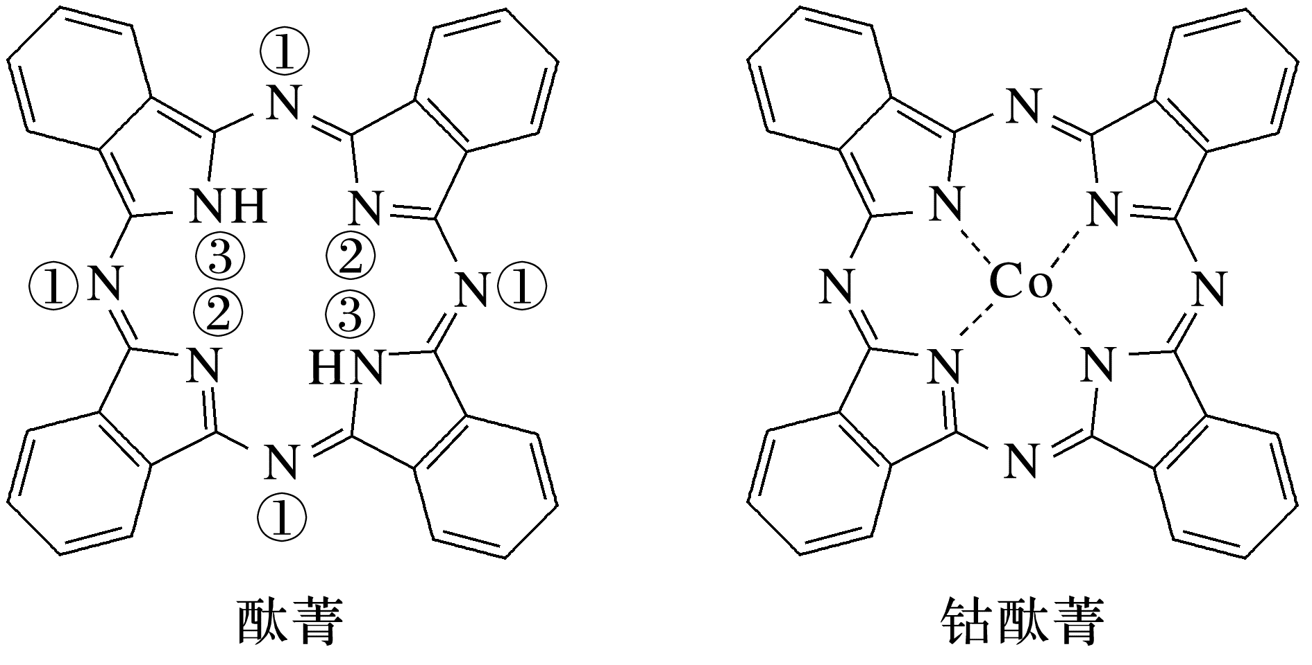
5.酞菁和钴酞菁的分子结构如图所示。
(1)酞菁分子中所有原子共平面，其中p轨道能提供一对电子的N原子是
(填图中酞菁中N原子的标号)。
(2)钴酞菁分子中，含有的化学键有 (填字母)。
a.离子键 b.共价键 c.氢键 d.配位键 e.金属键
中心离子的配位数为 ，钴离子的化合价为 。
③
bd
4
+2

Slide 54
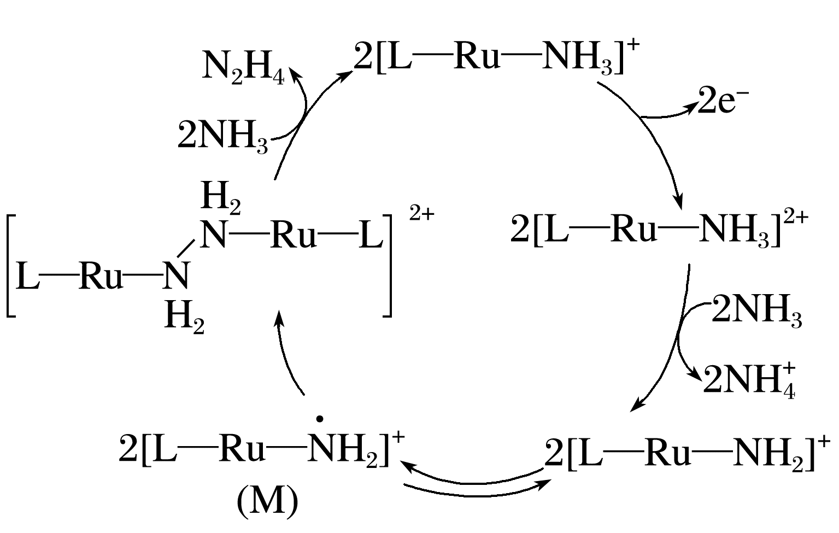
6.(2023·湖南，14改编)我国科学家合成的某Ru(Ⅱ)催化剂(用[L-Ru—NH₃]⁺表示)能高效电催化氧化NH₃合成N₂H₄，其反应机理如图所示。
M中Ru的化合价为 。
+2

Slide 55
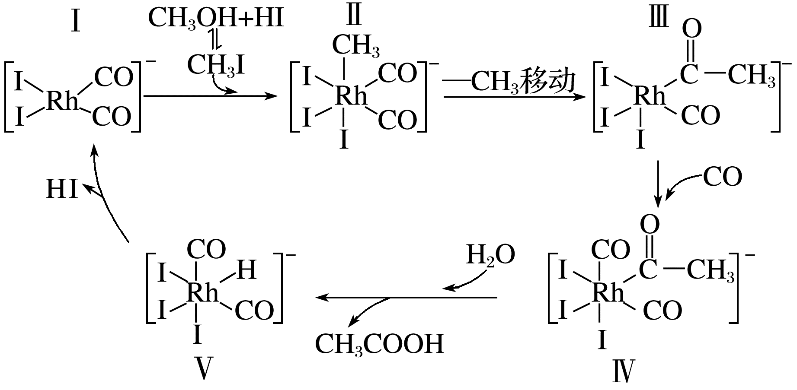
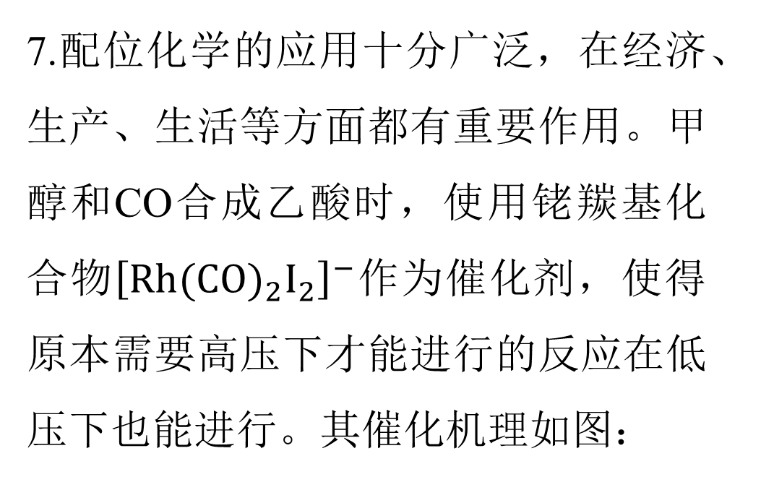
7.配位化学的应用十分广泛，在经济、生产、生活等方面都有重要作用。甲醇和CO合成乙酸时，使用铑羰基化合物${\left[Rh(CO)_{2}I_{2}\right]}^{−}$作为催化剂，使得原本需要高压下才能进行的反应在低压下也能进行。其催化机理如图：
(1)根据Rh的化合价可将Ⅰ、Ⅱ、Ⅲ、Ⅳ、Ⅴ分为
①化合价 ，包含 ；
②化合价 ，包含 。(有几种化合价填几类，可不填满，也可增加)。
+1
Ⅰ
+3
Ⅱ、Ⅲ、Ⅳ、Ⅴ

Slide 56
由图示可知，CO可以认为化合价为0，根据正、负化合价代数和为0可知，Ⅰ中Rh化合价为+1，Ⅱ、Ⅲ、Ⅳ、Ⅴ中Rh化合价均为+3。

Slide 57
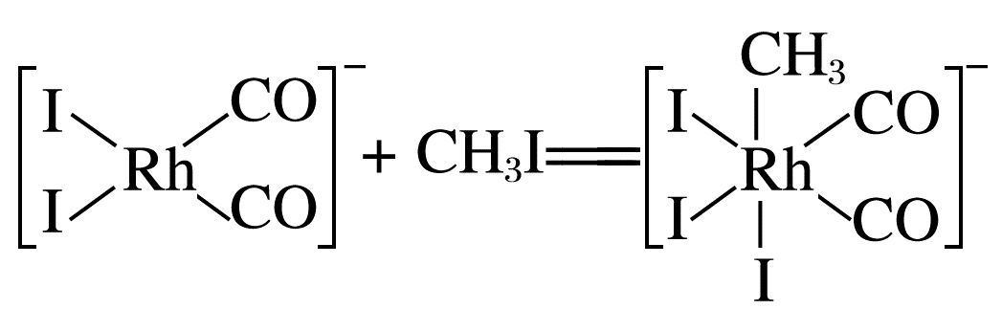
(2)上述机理中某一步反应为氧化加成反应，该步反应的方程式为
。
由图示可知，上述机理中Ⅰ到Ⅱ的反应中Rh化合价由+1变成+3，
故氧化加成反应的方程式为 。

Slide 58
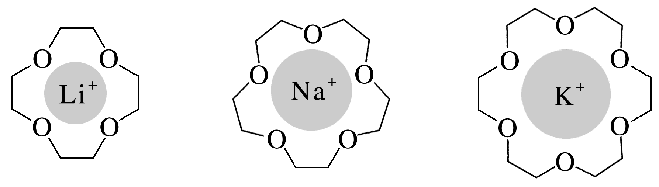
(二)超分子
1.超分子的定义和主要特征
(1)定义：由两种或两种以上的分子通过分子间相互作用形成的分子聚集体。
(2)主要特征：分子识别；自组装。
例如：冠醚与碱金属离子的聚集体可以看成是一类超分子。

Slide 59
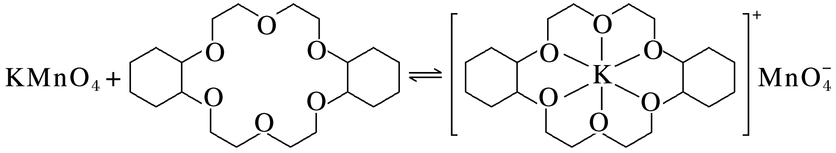
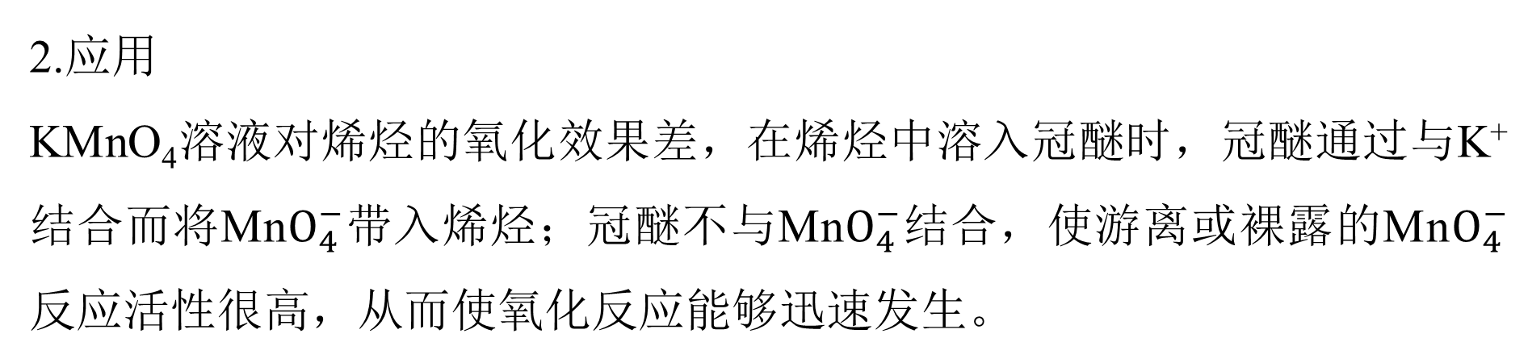
2.应用
KMnO₄溶液对烯烃的氧化效果差，在烯烃中溶入冠醚时，冠醚通过与K⁺结合而将Mn$O_{4}^{−}$带入烯烃；冠醚不与Mn$O_{4}^{−}$结合，使游离或裸露的Mn$O_{4}^{−}$反应活性很高，从而使氧化反应能够迅速发生。

Slide 60
对点训练
8.下列不属于超分子的结构是
A.DNA双螺旋结构
B.冠醚
C.烷基磺酸钠在水中聚集形成的胶束
D.C₆₀和杯酚形成的复合物
√
超分子是由两种或两种以上的分子通过分子间相互作用形成的分子聚集体。冠醚与碱金属阳离子形成超分子，但冠醚本身不是超分子。

Slide 61
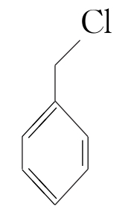
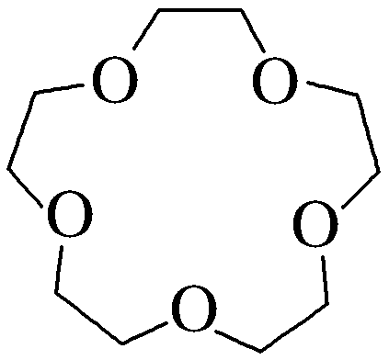
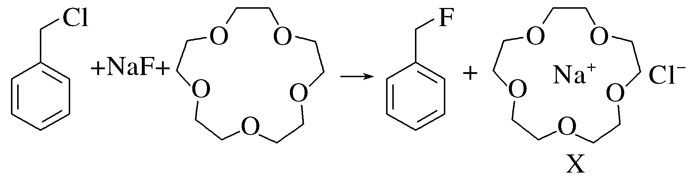
9.(2025·江苏，4)在溶有15-冠-5( )的有机溶剂中，苄氯( )与
NaF发生反应：
下列说法正确的是
A.苄氯是非极性分子
B.电负性：χ(F)<χ(Cl)
C.离子半径：r(F⁻)>r(Na⁺)
D.X中15-冠-5与Na⁺间存在离子键
√

Slide 62
由题给结构简式可知，苄氯为极性分子，A错误；
同主族元素从上到下电负性逐渐减小，故电负性：χ(F)>χ(Cl)，B错误；
F⁻、Na⁺核外电子排布相同，则核电荷数越大，离子半径越小，故r(F⁻)> r(Na⁺)，C正确；
离子键只存在于阴、阳离子之间，故15-冠-5与Na⁺间不存在离子键，D错误。

Slide 63
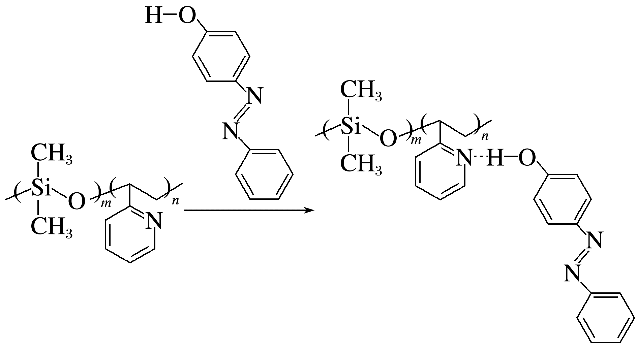
10.超分子特性包含分子识别和自组装，在某些作用力的影响下分子与分子间即可实现自组装过程。如图为我国科研人员构建的含硅嵌段共聚物超分子复合物，下列有关该化合物的说法错误的是
A.该超分子中第一电离能最大的元素是O
B.该超分子复合物的自组装过程是通
过氢键所形成的
C.分子自组装是在平衡条件下，分子
间通过非共价相互作用自发组合形
成的一类结构明确、稳定、具有某
种特定功能或性能的分子聚集体或超分子结构
D.DNA的双螺旋结构也有与该超分子相似的非共价键作用
√

Slide 64
该超分子中存在H、C、N、O、Si等元素，因N原子2p轨道为半满稳定结构，其第一电离能大于O，故A错误；
由图可知该超分子复合物自组装过程中N和H之间形成了氢键，故B正确；
DNA的双螺旋链之间通过氢键结合，与该超分子相似，故D正确。
返回

Slide 65
课时精练
精练高频考点 提升关键能力

Slide 66
对一对
题号 | 1 | 2 | 3 | 4 | 5 | 6 | 7 | 8
答案 | B | C | C | D | B | B | C | C
题号 | 9 | 10 | 11 | 12 | 13
答案 | A | C | D | D | A
答案
1
2
3
4
5
6
7
8
9
10
11
12
13

Slide 67
1.下列变化中，主要破坏的微粒间作用力为范德华力的是
A.钠熔化成闪亮的小球
B.干冰升华
C.苯酚晶体久置后变为粉红色
D.工业合成氨，利用氨易液化的特点，从混合气体中分离出来
√
钠熔化成闪亮的小球主要破坏的是金属键，A不符合题意；
苯酚晶体久置后变为粉红色，破坏了共价键，C不符合题意；
氨易液化是因为NH₃分子间含有氢键，使得分子间作用力增大，D不符合题意。
答案
1
2
3
4
5
6
7
8
9
10
11
12
13

Slide 68
2.下列事实与氢键无关的是
A.冰中每个水分子周围只有4个紧邻的水分子
B.常温下，互为同分异构体的乙醇与甲醚的状态不同
C.NH₃的稳定性比CH₄的强
D.液态HF的化学式有时写成(HF)_{n}的形式
√
答案
1
2
3
4
5
6
7
8
9
10
11
12
13

Slide 69
冰中的水分子间主要以氢键结合，而氢键具有方向性和饱和性，故每个水分子周围只有4个紧邻的水分子，A不符合题意；
互为同分异构体的乙醇与甲醚的状态不同，常温下前者为液态，后者为气态，这与乙醇分子间形成了氢键而甲醚分子间没有形成氢键有关，B不符合题意；
氨气和甲烷的稳定性分别与N—H和C—H的键能有关，跟氢键无关，C符合题意。
答案
1
2
3
4
5
6
7
8
9
10
11
12
13

Slide 70
3.下列各组分子中，都属于含极性键的非极性分子的是
A.O₃、SO₃ B.HCl、H₂S
C.CO₂、CH₄ D.P₄、C₂H₄
√
O₃为极性分子，SO₃为含有极性键的非极性分子，A不符合题意；
HCl、H₂S均为含有极性键的极性分子，B不符合题意；
CO₂、CH₄均为含有极性键的非极性分子，C符合题意；
P₄为含有非极性键的非极性分子，C₂H₄为含有极性键和非极性键的非极性分子，D不符合题意。
答案
1
2
3
4
5
6
7
8
9
10
11
12
13

Slide 71
4.下列关于物质结构与性质的说法正确的是
A.臭氧是由极性键构成的极性分子，因此其在水中的溶解度大于在四氯
化碳中的溶解度
B.O—H…O的键能大于F—H…F的键能，因此水的沸点高于氟化氢的沸点
C.石墨层间靠范德华力维系，因此石墨的熔点较低
D.水晶内部微观粒子呈现周期性有序排列，因此水晶不同方向的导热性
不同
√
答案
1
2
3
4
5
6
7
8
9
10
11
12
13

Slide 72
臭氧是弱极性分子，水是极性分子，四氯化碳是非极性分子，因此臭氧在水中的溶解度小于在四氯化碳中的溶解度，A错误；
因为水分子间形成的氢键数目大于氟化氢分子间形成的氢键数目，因此水的沸点高于氟化氢的沸点，B错误；
石墨层间靠范德华力维系，层内为共价键，共价键的键能强，石墨的熔点很高，C错误；
水晶内部微粒呈周期性有序排列，导致水晶的导热性具有各向异性，D正确。
答案
1
2
3
4
5
6
7
8
9
10
11
12
13

Slide 73
5.下列对分子结构及其性质的解释中，不正确的是
A.乙烷难溶于水、溴易溶于四氯化碳都可用“相似相溶”规律解释
B.可燃冰(CH₄·8H₂O)中甲烷分子与水分子间形成了氢键
C.羟基乙酸[CH₂(OH)COOH]不属于手性分子，因其分子中不存在手性碳
原子
D.CH₃CH₂OH的沸点高于CH₃OCH₃，是因为乙醇分子中含—OH，能形
成分子间氢键
√
答案
1
2
3
4
5
6
7
8
9
10
11
12
13

Slide 74
水为极性分子，乙烷、溴、四氯化碳都为非极性分子，所以乙烷难溶于水、溴易溶于四氯化碳都可用“相似相溶”规律解释，A正确；
CH₄与H₂O分子间不能形成氢键，B不正确；
羟基乙酸[CH₂(OH)COOH]分子中没有手性碳原子，所以不属于手性分子，C正确。
答案
1
2
3
4
5
6
7
8
9
10
11
12
13

Slide 75
6.(2025·深圳翠园中学月考)下列有关物质结构与性质的说法正确的是
A.CO₂和SO₂都是由极性键构成的非极性分子
B.氟的电负性大于氯的电负性，导致三氟乙酸的酸性大于三氯乙酸的酸性
C.CH₃OH为非极性分子
D.碘易溶于浓碘化钾溶液、甲烷难溶于水都可用“相似相溶”规律解释
√
答案
1
2
3
4
5
6
7
8
9
10
11
12
13

Slide 76
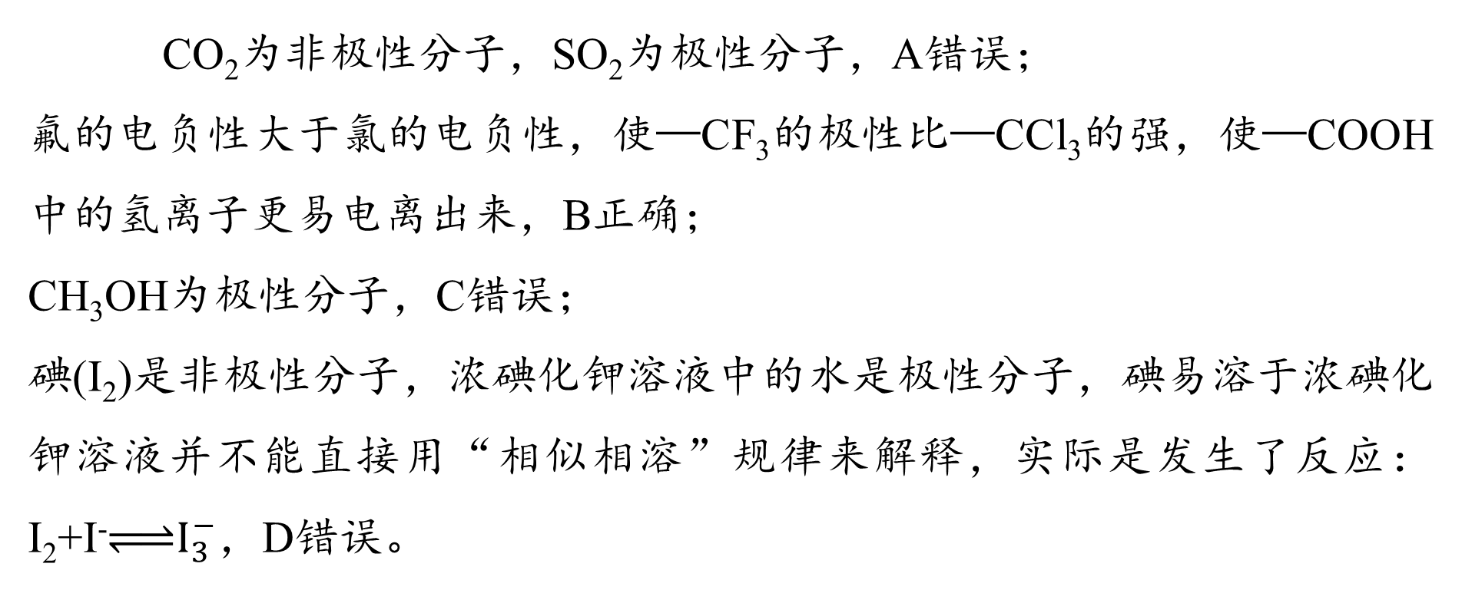
CO₂为非极性分子，SO₂为极性分子，A错误；
氟的电负性大于氯的电负性，使—CF₃的极性比—CCl₃的强，使—COOH中的氢离子更易电离出来，B正确；
CH₃OH为极性分子，C错误；
碘(I₂)是非极性分子，浓碘化钾溶液中的水是极性分子，碘易溶于浓碘化钾溶液并不能直接用“相似相溶”规律来解释，实际是发生了反应：I₂+I⁻⥫⥬$I_{3}^{−}$，D错误。
答案
1
2
3
4
5
6
7
8
9
10
11
12
13

Slide 77
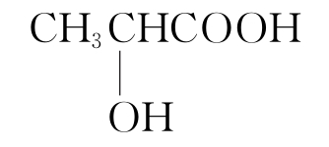
7.下列对分子性质的解释中，不正确的是
A.F₂、Cl₂、Br₂、I₂熔点随相对分子质量增大而升高
B.乳酸( )分子中只含有1个手性碳原子
C.分子间作用力越大，分子越稳定
D.HI的沸点比HCl的高
√
答案
1
2
3
4
5
6
7
8
9
10
11
12
13

Slide 78
F₂、Cl₂、Br₂、I₂是组成和结构相似的分子晶体，熔点随相对分子质量的增大而升高，故A正确；
中间碳原子上连有四个不同的基团，是手性碳原子且只有
1个，故B正确；
分子间作用力主要影响物质的物理性质，化学键主要影响物质的化学性质，故C错误；
由于HI分子间的范德华力大于HCl分子间的范德华力，所以HI的沸点比HCl的高，故D正确。
答案
1
2
3
4
5
6
7
8
9
10
11
12
13

Slide 79
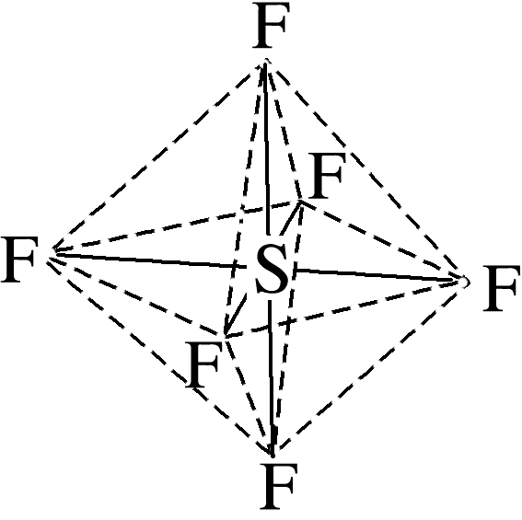
8.如图所示，六氟化硫分子呈正八面体形。若分子中有一个—F被—CF₃取代，则会变成温室气体SF₅—CF₃。下列说法正确的是
A.SF₅—CF₃分子中有σ键也有π键
B.SF₅—CF₃分子中存在极性键和非极性键
C.SF₆分子是非极性分子
D.SF₆易溶于水，难溶于四氯化碳
√
答案
1
2
3
4
5
6
7
8
9
10
11
12
13

Slide 80
SF₆分子中只含S—F，—CF₃中只含C—F，1个—F被—CF₃取代变成SF₅—CF₃，SF₅—CF₃分子中只含σ键，不含π键，A错误；
SF₅—CF₃分子存在S—F、C—F和S—C，只有极性键，不含非极性键，B错误；
SF₆分子中只含S—F，分子呈正八面体形，正、负电中心重合，故属于非极性分子，C正确；
SF₆、CCl₄是非极性分子，H₂O是极性分子，根据“相似相溶”规律推测，SF₆难溶于水，易溶于四氯化碳，D错误。
答案
1
2
3
4
5
6
7
8
9
10
11
12
13

Slide 81

9.某超分子的结构如图所示，下列有关超分子的描述不正确的是
A.超分子就是高分子
B.超分子的特征是分子识别和分子自组装
C.图示中的超分子是两种不同的分子通过
氢键形成的分子聚集体
D.图示中的超分子中的N原子采取sp²、sp³
两种杂化方式
√
答案
1
2
3
4
5
6
7
8
9
10
11
12
13

Slide 82
超分子通常是指由两种或两种以上分子通过分子间相互作用形成的分子聚集体，超分子不同于高分子，A错误、C正确；
图示中的超分子中的N原子形成了双键、单键，则采取sp²、sp³杂化，D正确。
答案
1
2
3
4
5
6
7
8
9
10
11
12
13

Slide 83

10.螯合剂能与人体内有毒的金属离子结合形成稳定螯合物，从而治疗与急性或慢性中毒相关的损伤。乙二胺四乙酸(EDTA)是常见的螯合剂之一，其四价阴离子形成的螯合物结构如图。下列说法正确的是
A.原子半径：O>N>C>H
B.N、C、O的氢化物分子间均存在氢键
C.M^{n+}的配位数为6，配位原子为 N和O
D.该螯合物中含有共价键、配位键和离子键
√
答案
1
2
3
4
5
6
7
8
9
10
11
12
13

Slide 84
同周期元素，从左到右原子半径依次减小，则原子半径：C>N>O，故A错误；
碳元素的氢化物不能形成分子间氢键，故B错误；
由图可知，螯合物中M^{n+}与氮原子和氧原子形成配位键，配位数为6，故C正确。
答案
1
2
3
4
5
6
7
8
9
10
11
12
13

Slide 85
11.下列关于物质的结构、性质及解释均正确的是
选项 | 物质的结构或性质 | 解释
A | 键角：H₂O<NH₃ | 水分子中O上孤电子对数比氨分子中N上的少
B | 热稳定性：NH₃>PH₃ | NH₃分子间氢键强于PH₃分子间作用力
C | Cl—Cl的键长小于Br—Br的键长 | Cl—Cl的键能小于Br—Br的键能
D | 酸性： CH₃COOH>CH₃CH₂COOH | 烷基(R—)越长推电子效应越大，使羧基中羟基的极性越小，羧酸的酸性越弱
√
答案
1
2
3
4
5
6
7
8
9
10
11
12
13

Slide 86
水分子中O上有2个孤电子对，氨分子中N上有1个孤电子对，孤电子对数越多，对成键电子对的排斥作用越大，键角越小，所以水分子中键角比氨分子中键角小，A错误；
N与P为同主族元素，N的非金属性比P强，则热稳定性：NH₃>PH₃，分子的热稳定性与分子间作用力无关，B错误；
Cl的原子半径小于Br的原子半径，则Cl—Cl的键长小于Br—Br的键长，Cl—Cl的键能大于Br—Br的键能，C错误。
答案
1
2
3
4
5
6
7
8
9
10
11
12
13

Slide 87

12.我国科学家成功利用CO₂人工合成淀粉，使淀粉生产方式从农耕种植转变为工业制造成为可能，其部分转化过程如图。
下列有关物质的说法正确的是
A.H₂和HCHO均属于非极性分子
B.CO₂的空间结构为V形
C.H₂O₂和H₂O中均含极性键和非极性键
D.CH₃OH的熔点高于HCHO
√
答案
1
2
3
4
5
6
7
8
9
10
11
12
13

Slide 88

HCHO中C原子价层电子对数为3+$\frac{4−1×2−2×1}{2}$=3，不含孤电子对，为平面三角形结构，正、负电中心不重合，为极性分子，H₂为直线形分子，为非极性分子，选项A错误；
CO₂中C原子的价层电子对数为2+$\frac{4−2×2}{2}$=2，无孤电子对，空间结构为直线形，选项B错误；
H₂O不含非极性键，选项C错误；
CH₃OH分子间存在氢键，则熔点：HCHO<CH₃OH，选项D正确。
答案
1
2
3
4
5
6
7
8
9
10
11
12
13

Slide 89


13.(2024·福建，4)用CuCl探究Cu(Ⅰ)、Cu(Ⅱ)性质，实验步骤及观察到的现象如下：
该过程中可能涉及的反应有：
①CuCl+2NH₃·H₂O===${\left[Cu(NH_{3})_{2}\right]}^{+}$+Cl⁻+2H₂O
②2${\left[Cu(NH_{3})_{2}\right]}^{+}$===${\left[Cu(NH_{3})_{4}\right]}^{2+}$+Cu↓
③${\left[Cu(NH_{3})_{4}\right]}^{2+}$+Cu===2${\left[Cu(NH_{3})_{2}\right]}^{+}$
④4${\left[Cu(NH_{3})_{2}\right]}^{+}$+O₂+8NH₃·H₂O===$4{\left[Cu(NH_{3})_{4}\right]}^{2+}$+4OH⁻+6H₂O
答案
1
2
3
4
5
6
7
8
9
10
11
12
13

Slide 90

下列说法错误的是
A.与Cu²⁺的配位能力：NH₃<OH⁻
B.${\left[Cu(NH_{3})_{2}\right]}^{+}$(aq)无色
C.氧化性：${\left[Cu(NH_{3})_{2}\right]}^{+}$<${\left[Cu(NH_{3})_{4}\right]}^{2+}$
D.探究过程未发生反应②
√
答案
1
2
3
4
5
6
7
8
9
10
11
12
13

Slide 91

CuCl加入过量氨水生成无色溶液，过程中发生反应①，其中${\left[Cu(NH_{3})_{2}\right]}^{+}$(aq)为无色，无色溶液在空气中被氧气氧化为蓝色溶液，发生反应④，其中${\left[Cu(NH_{3})_{4}\right]}^{2+}$(aq)为蓝色，加入铜粉发生反应③，放置在空气中又发生反应④，溶液又变为蓝色，据此解答。NH₃中由N原子提供孤电子对用于形成配位键，OH⁻中由O原子提供孤电子对用于形成配位键，电负性：O>N，则O给电子能力弱，与Cu²⁺的配位能力：NH₃>OH⁻，故A错误；
由分析可知，${\left[Cu(NH_{3})_{2}\right]}^{+}$(aq)无色，故B正确；
氧化剂的氧化性大于氧化产物，由反应③可知，氧化性：${\left[Cu(NH_{3})_{2}\right]}^{+}$< ${\left[Cu(NH_{3})_{4}\right]}^{2+}$，故C正确；
由分析可知，探究整个过程未发生反应②，故D正确。
答案
1
2
3
4
5
6
7
8
9
10
11
12
13
返回

Slide 92
第八章 第29讲
本课结束
THANKS

